Slide 1
Группировки в SQL

Slide 2
O SQL
SQL – язык запросов. Он позволяет работать с базами данных в различных СУБД. Наиболее распространенной системой управления является MySQL. Она проста в освоении и подойдет как новичкам, так и более опытным разработчикам.
При работе с таблицами в базах данных используются специальные команды. Они позволяют выполнять такие действия, как выборка, сортировка и пр.
SELECT * FROM Garagiii

Slide 3
ОПИСАНИЕ SQL
Предложения Group By отвечают за группировку. При помощи таких запросов в SQL можно сопоставлять строки. Они встречаются в операциях с агрегатными функциями (Min, AVG, SUM, Count и Max).
Функция group by в языке SQL будет сообщать системе, как агрегировать данные в неагрегированном столбце, который был запрошен пользователем. Он используется для распределения строк – результата запроса по группам. Группировка данных в SQL при помощи соответствующей команды может осуществляться как по одному параметру, так и по нескольким одновременно.

Slide 4
ОПИСАНИЕ АГРЕГАТНЫХ ФУНКЦИЙ
01
02
03
MAX()
MIN()
SUM()
Возвращает максимальное значение
Возвращает минимальное значение
Возвращает сумму значений
04
05
AVG()
Count()
Возвращает среднее значение
Возвращает количество записей

Slide 5
GROUP BY ПРИНЦИП РАБОТЫ
Дана комната, в которой много людей. Они родились в самых разных странах. Требуется вычислить средний рост людей в разрезе по месту рождения. Для этого сначала происходит разделение людей на группы по странам, из которых они прибыли. Только после этого удастся рассчитать средний рост в каждом сформированном «классе».
Аналогичным образом функционирует рассматриваемый оператор. Теперь ясно, как работает group by. Эта функция группирует информацию по строкам. Сначала нужно определить, как будет осуществляться классификация. После – произвести необходимые вычисления или агрегации.

Slide 6
ФОРМА ЗАПИСИ
Общая форма записи
SELECT название_столбцов
FROM имя_имеющейся_таблицы
[WHERE необходимые условия для выборки полей]
GROUP BY имена_стоблцов_в_таблице
Если необходимо вывести всего один столбец, по которому осуществляется группировка, оператор будет выбирать уникальные значения.

Slide 7
МНОЖЕСТВЕННЫЕ ГРУППЫ
Рассматриваемый оператор позволяет группировать информацию в самое разное количество групп и подгрупп.
Предложения группировки в SQL применяются тогда, когда можно использовать такие обороты как:
по чему-то;
в каждом.
Примеры – людей можно разделить по среднему росту по стране рождения, а также выяснить общее количество лиц в каждом «классе» с тем или иным цветом волос.

Slide 8
ПРИМЕРЫ РАБОТЫ

Slide 9

Сам оператор составляется легко: достаточно указать соответствующее ключевое слово и прописать поля, по которым осуществляется группировка:

Slide 10
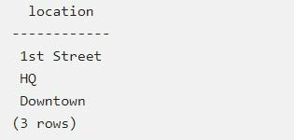

В Select as размещают описание локации. Данные будут группироваться по соответствующему столбцу. Чтобы увидеть имена созданных групп, необходимо воспользоваться следующей записью group by:

Slide 11
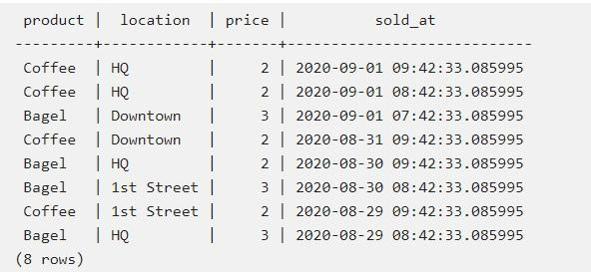
При grouping by location база возьмет соответствующие входные строки и определит среди них уникальные локации. Они будут выступать в виде «групп», по которым осуществляется дальнейшая классификация.

Slide 12
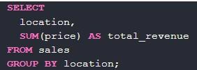
АГРЕГАТНЫЕ ФУНКЦИ
Sum – команда, которая помогает при помощи group by суммировать информацию. Пример – расчет общей выручки в каждом городе:

Slide 13
АГРЕГАТНЫЕ ФУНКЦИ
Для расчета среднего значения в group by необходимо пользоваться AVG:

Slide 14

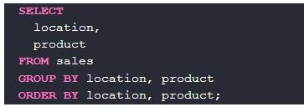
АГРЕГАТНЫЕ ФУНКЦИ
Чтобы разделить группы на подгруппы достаточно добавить к предложению group by второе условие классификации:
Результат может быть возвращен при помощи select. Order by добавлено для удобства

Slide 15
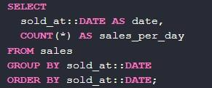
АГРЕГАТНЫЕ ФУНКЦИ
Для получения данных в нужном формате необходимо конвертировать значения даты и времени для каждой записи в обычную дату. После – все записи о продажах, совершенных в один и тот же день, отнести к одной «общей» группе.

